Slide 1


Kebugaran Jasmani:
Beep Test
Panduan Praktis & Evaluasi Daya Tahan Kardiorespirasi (VO2 Max) untuk Siswa Sekolah Menengah Pertama

Slide 2

Konsep Kebugaran Jasmani
Memahami pentingnya ketahanan jantung, paru-paru, dan pembuluh darah dalam mendukung aktivitas belajar serta olahraga siswa kelas 9.

Slide 3

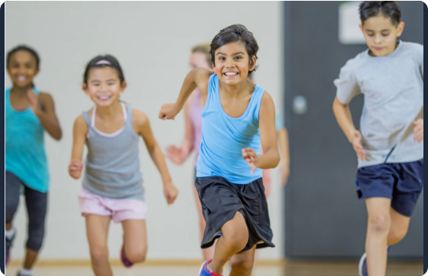
Mengenal Beep Test
Beep Test (Multistage Fitness Test / MFT) adalah tes aerobik bertahap untuk mengukur daya tahan kardiorespirasi.
•
Peserta berlari bolak-balik antara 2 garis berjarak 20 meter.
•
Lari dilakukan mengikuti sinyal bunyi (beep) yang terekam.
•
Kecepatan lari meningkat secara bertahap setiap 1 menit (naik level).
•
Digunakan secara internasional untuk mengukur tingkat kebugaran umum.

Slide 4






Manfaat Tes Bagi Siswa
Ukur VO2 Max
Evaluasi Fisik
Motivasi Latihan
Memberikan estimasi kemampuan maksimal paru-paru dan jantung dalam mengonsumsi oksigen saat beraktivitas berat.
Mengetahui sejauh mana tingkat kebugaran jasmani siswa dibanding standar norma usianya (14-15 tahun).
Menjadi acuan dasar dalam menyusun target latihan olahraga harian dan gaya hidup sehat mandiri.

Slide 5
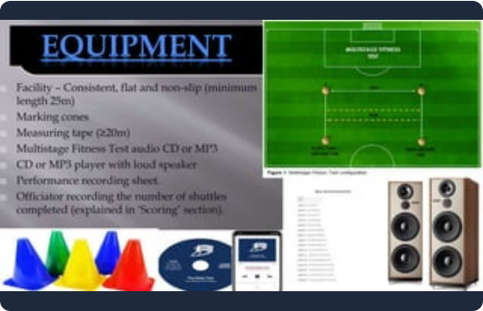
Sarana & Prasarana
Untuk melaksanakan Beep Test secara akurat, dibutuhkan beberapa peralatan sederhana:
•
Lintasan Datar: Area rata dan tidak licin sepanjang minimal 20 meter (lapangan/hall).
•
Kerucut / Cones: Pembatas garis start dan garis finis.
•
Perangkat Audio: Speaker dan audio mp3 resmi instruksi Beep Test.
•
Formulir Penilaian: Lembar pencatat level dan shuttle (balikan) siswa.

Slide 6
Prosedur Pelaksanaan
Posisi Awal: Berdiri di belakang garis start menghadap garis seberang, menunggu aba-aba dari audio.
Mengikuti Bunyi: Lari menuju garis 20m dan capai sebelum atau bersamaan dengan bunyi "beep".
Peningkatan Kecepatan: Setiap menit (perubahan level), interval waktu antar "beep" menjadi lebih singkat.
Kriteria Berhenti: Tes berakhir jika siswa mundur sukarela atau 2 kali berturut-turut gagal mencapai garis saat "beep".

Slide 7
Norma Hasil Beep Test Usia 14-15
Kategori Kebugaran | Siswa Putera (Level / Shuttle) | Siswa Puteri (Level / Shuttle) | Keterangan Daya Tahan
Sangat Baik (Excellent) | > Level 9 / 9 | > Level 7 / 6 | Stamina kardiorespirasi sangat prima
Baik (Good) | Level 7/5 - 8/9 | Level 6/2 - 7/5 | Kondisi fisik di atas rata-rata
Cukup (Average) | Level 5/2 - 7/4 | Level 4/7 - 6/1 | Kondisi fisik standar remaja
Kurang (Poor) | < Level 5/2 | < Level 4/7 | Memerlukan peningkatan latihan kardio

Slide 8
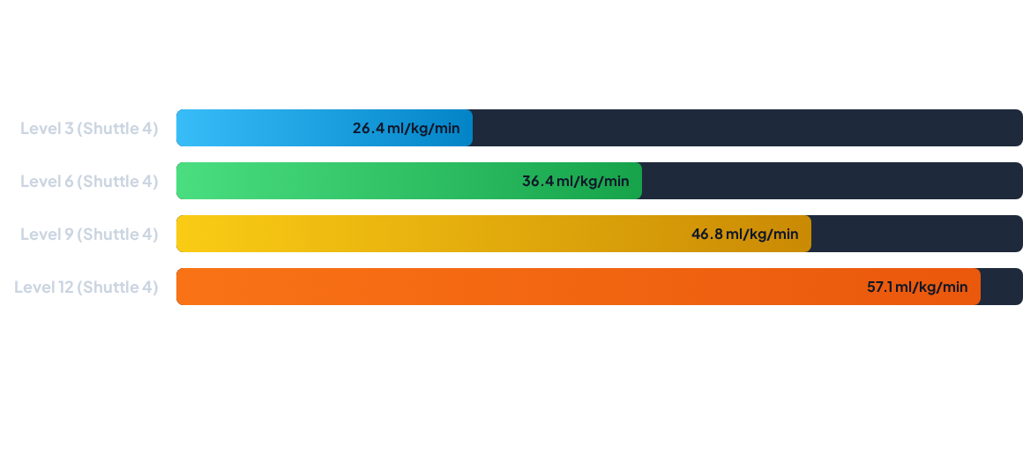
Prediksi VO2 Max per Level
Semakin tinggi level yang dicapai pada Beep Test, semakin besar estimasi kapasitas VO2 Max (Volume Oksigen Maksimal) tubuh siswa.

Slide 9
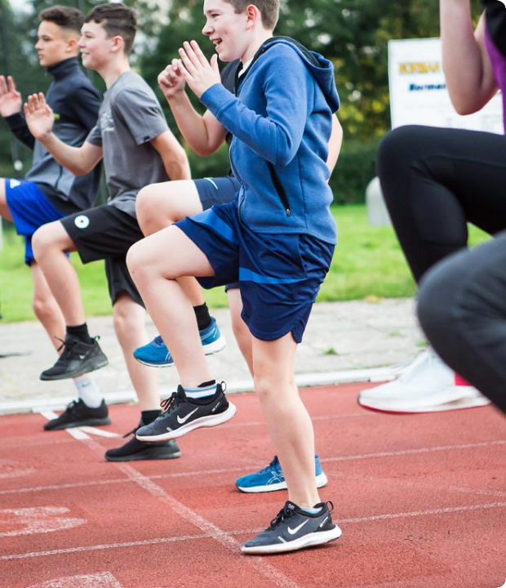
Kesalahan Umum
Hal yang Harus Dihindari:
1. Berlari terlalu cepat di level awal sehingga kehabisan energi.
2. Tidak memutar badan di garis pembalik dengan benar.
3. Melewatkan pemanasan yang memicu kram dan cedera otot.

Slide 10






Tips Sukses Beep Test
Pemanasan Cukup
Atur Pace & Napas
Hidrasi & Pemulihan
Lakukan pemanasan dinamis 10-15 menit untuk menaikkan suhu tubuh dan menyiapkan denyut jantung.
Jaga ritme konsisten di level awal. Hirup napas dari hidung dan hembuskan teratur melalui mulut.
Minum air secukupnya sebelum tes dan lakukan cooling down (pendinginan) setelah tes usai.

Slide 11

Angka Kunci Beep Test
Standar Internasional
Jarak 20 meter adalah ukuran baku yang teruji secara ilmiah untuk mengukur ketahanan fisik aerobik. Ukuran ini memungkinkan evaluasi kebugaran secara bersamaan dalam kelompok besar siswa di sekolah dengan efektif dan aman.
Jarak Lintasan Standar

Slide 12
Ada Pertanyaan?
Mari persiapkan fisik, capai hasil terbaik, dan tingkatkan kebugaran jasmani bersama!
Salam Olahraga - PJOK SMP Kelas 9 (Fase D)

Slide 13



Image Sources
https://phecanada.ca/sites/default/files/content/images/journal/Screenshot%202025-05-09%20at%201.47.03%E2%80%AFPM.png
Source: phecanada.ca
https://image.slidesharecdn.com/beeptest-210123200315/85/Beep-test-4-320.jpg
Source: pt.slideshare.net
https://performancephysique.co.uk/wp-content/uploads/2020/10/pp_bespoke_training_methods.jpg
Source: performancephysique.co.uk

